Slide 1

Tracker- 2023
MANUAL
DE
MARCA

Slide 2
NORMAS DE SEGURIDAD
Cifrado de Datos : Toda la información está protegida con cifrado HTTPS.
Contraseñas Seguras : Se implementa un almacenamiento seguro de contraseñas y políticas robustas.
Acceso Autorizado : Solo usuarios autorizados tienen acceso a datos sensibles.
Privacidad de Datos : Cumplimos con las regulaciones de privacidad y obtenemos consentimiento.
Protección contra ataques : Medidas de seguridad sólidas contra ataques comunes.
Actualizaciones de seguridad : Mantenemos la aplicación actualizada con parches de seguridad.
Comunicación Segura : Toda comunicación es a través de conexiones seguras.
Pruebas de seguridad : Se realizan pruebas de seguridad exhaustivas.
Divulgación de vulnerabilidades : Tenemos un proceso para informar y corregir vulnerabilidades.
Protección contra Malware : Se previene la instalación de malware en dispositivos de usuarios.
de Seguridad

Slide 3

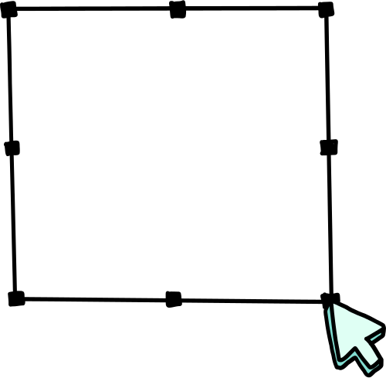


Logo
100px
El logo de Tracker debe mantener sus proporciones originales y no debe ser distorsionado.
El logo puede ser utilizado en color negro sobre fondos claros y en blanco sobre fondos oscuros.
60px
Fuente del título: Montserrat Bold
Fuente del Cuerpo de Texto: Open Sans Regular

Slide 4

Unica Variante del logo permitida

Slide 5






Mal Uso
Queda terminantemente prohibido la utilización del logotipo de nuestra con cualquier cambio no autorizado por la empresa. Como los ejemplos aqui enseñados:

Slide 6






PALETA DE COLORES
Color #1
Color #2
Color #4
Color #3
#737373
#C5F1F1
#A8B3B3
#F7F3EF

Slide 7

Comunicaciones de Marca
El tono de comunicación de Tracker debe ser empático, respetuoso y talentoso. Es fundamental transmitir empatía y apoyo a las personas afectadas por la violencia de género.
Se debe utilizar un lenguaje claro y comprensible para llegar a una amplia audiencia. Evitar tecnicismos o jergas que puedan dificultar la comprensión del mensaje.
Seguridad a través de la tecnología. Enfatizar cómo Tracker utiliza la tecnología para proporcionar un entorno seguro.

Slide 8
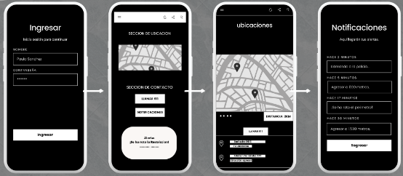
Muestra de La Aplicación

Slide 9
¡MUCHAS GRACIAS!

